Slide 1

Аналіз Ризиків
проєкту "ClimaFresh"
Комплексна оцінка загроз для розробки автоматизованого очищувача повітря з UV-дезінфекцією та функцією Smart Home

Slide 2

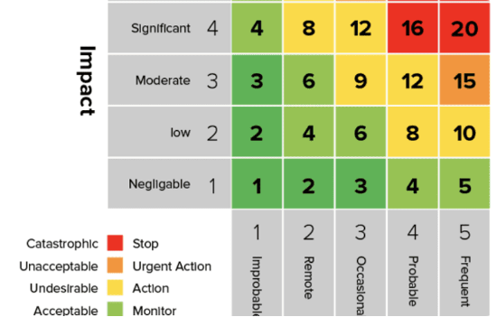

Карта Ризиків
Розподіл ризиків за ймовірністю виникнення та силою впливу на проєкт.
Високий ризик: Технічні збої датчиків, Безпека UV-випромінювання.
Середній ризик: Конкуренція з Xiaomi/Philips, Затримка поставок мікрочіпів.
Низький ризик: Юридичні аспекти, Логістика в межах країни.

Slide 3


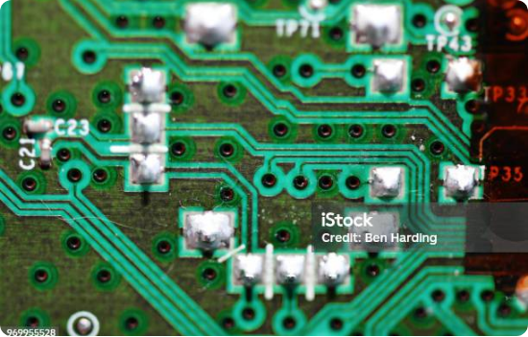

Технологічні Ризики (Критичні)
КРИТИЧНИЙ
Безпека UV-C
Ризик: Витік ультрафіолету через дефекти корпусу.
Наслідок: Травми очей користувачів, судові позови, повне відкликання партії.
СЕРЕДНІЙ
Хибні спрацювання
Ризик: Некоректна робота датчиків газу/CO₂.
Наслідок: Паніка користувача або ігнорування реальної загрози, втрата довіри.

Slide 4
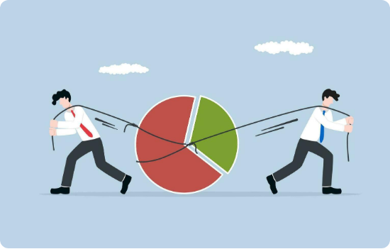
Ринкові Ризики
"Невидима" користь:
Ціновий демпінг:
Копіювання функцій:

Slide 5



Операційні та Сертифікаційні Ризики
Сертифікація
Supply Chain
Підтримка ПЗ
Труднощі з отриманням гігієнічного сертифікату для пристроїв з UV-випромінюванням. Ризик затримки виходу на ринок на 2-3 місяці.
Дефіцит якісних HEPA-фільтрів H13 або датчиків CO₂ від постачальників, що може зупинити виробництво.
Ризик перевантаження серверів при одночасному підключенні тисяч пристроїв до хмари Smart Home.

Slide 6

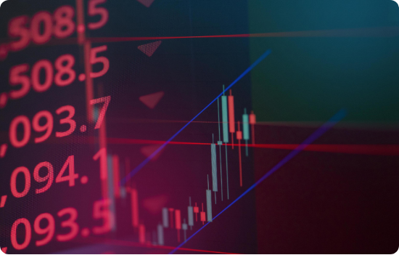

Фінансові Ризики
Висока вартість залучення (CAC)
Необхідність "навчати" клієнта про шкоду CO₂ вимагає великих витрат на контент-маркетинг, що знижує маржинальність.
Валютні коливання
Закупівля комплектуючих (датчики, пластик, електроніка) у валюті при продажах у гривні створює курсові ризики.

Slide 7




SWOT-аналіз ClimaFresh
STRENGTHS (СИЛА)
WEAKNESSES (СЛАБКІСТЬ)
Унікальна комбінація: HEPA + UV + CO₂.
Відсутність історії бренду.
Локалізований додаток та сервіс.
Залежність від імпортних компонентів.
Спеціалізовані режими (Дитячий/Нічний).
Вузька лінійка продуктів (один пристрій).
OPPORTUNITIES (МОЖЛИВОСТІ)
THREATS (ЗАГРОЗИ)
Зростання ринку "Health Tech".
Поява нових вірусів (зміна вимог).
B2B продажі (приватні садки, клініки).
Демпінг з боку глобальних корпорацій.
Експорт у країни Східної Європи.
Зниження купівельної спроможності.

Slide 8
Стратегія Мінімізації (Mitigation)
Ризик | Тип дії | План дій
UV-Безпека | Уникнення | Встановлення подвійного датчика відкриття корпусу (механічний + оптичний), що миттєво вимикає лампу.
Точність датчиків | Зниження | Використання попередньо відкаліброваних модулів промислового класу (напр. Senseair).
Конкуренція | Прийняття | Фокус на нішевій аудиторії (батьки, алергіки) замість прямої боротьби на мас-маркеті.
Курсові ризики | Передача | Фіксація цін у валюті для B2B контрактів або створення валютного резерву.

Slide 9

Висновок
Проєкт ClimaFresh має помірний рівень ризику. Найбільшу загрозу становлять технологічні аспекти безпеки UV та ринкова конкуренція.
Головний Пріоритет
Бездоганна реалізація системи безпеки та сертифікація пристрою.

